Slide 1


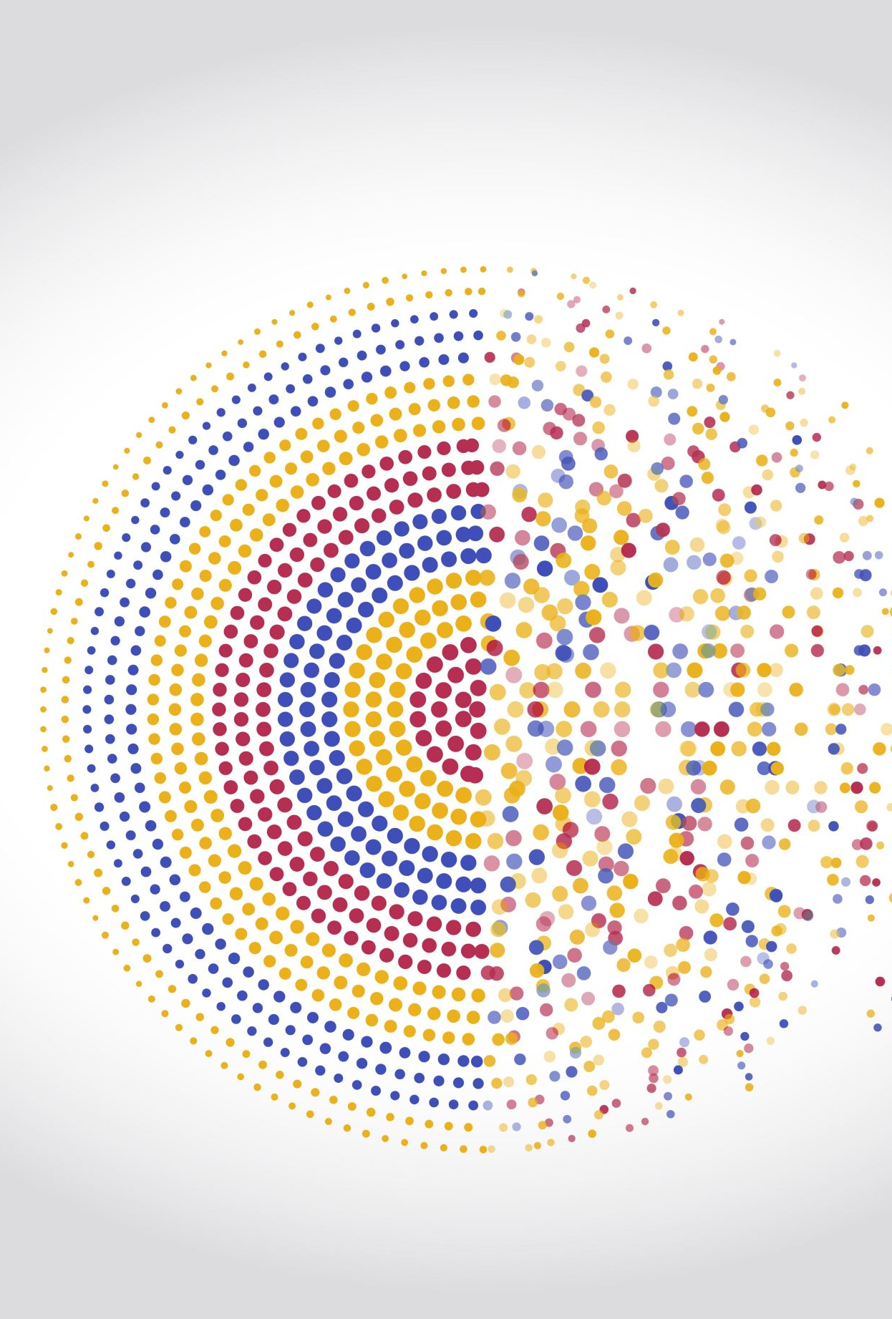
Problema Furnicii
Realizat de:
Kalisch Armand
Zaharie Dorin
Iacob Răzvan
Dan Lorena

Slide 2
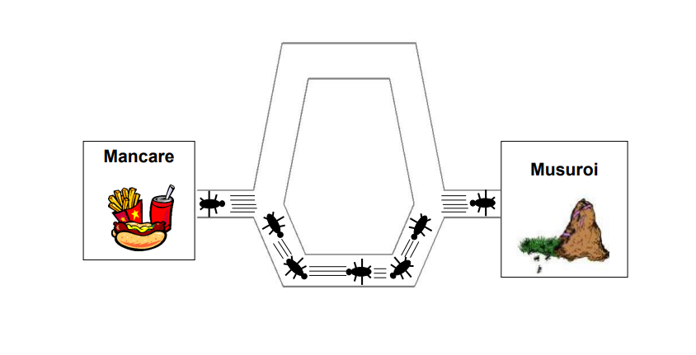
Dacă se urmăreşte comportarea furnicilor în natură, se constată că acestea pot găsi drumul cel mai scurt de la adăpost la sursa de hrană în absenţa oricăror informaţii vizuale şi fără o comunicare directă între ele.
În cod, furnicile sunt simulate să găsească un traseu optim într-un mediu simulat.
Ele utilizează diverse mecanisme, cum ar fi generarea aleatoare a traseelor, crossover, mutații și căutare locală pentru a îmbunătăți traseele lor în timp.

Slide 3
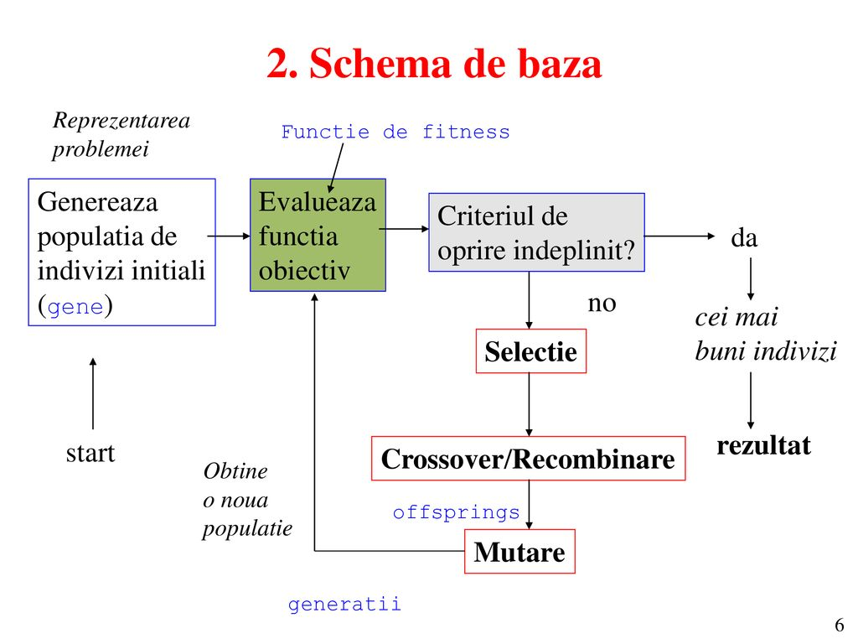
În această implementare a algoritmului genetic pentru rezolvarea problemei, am conceput o evoluție pentru găsirea unui traseu optim într-o matrice de hrană. Prin generarea și evoluția unei colonii de furnici, am căutat să găsim trasee eficiente care să maximizeze fitness-ul, luând în considerare atât distanța parcursă, cât și hrana colectată de către furnici.

Slide 4
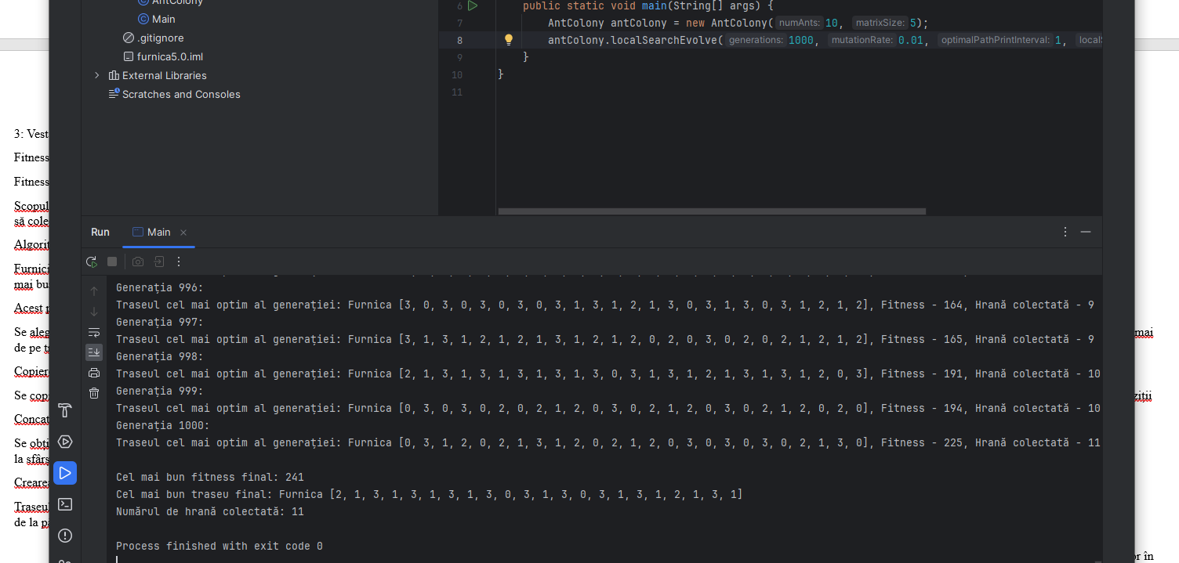

Slide 5
Raport de activitate
Proiectul nostru a fost impartit pe sarcini in modul urmator:
Răzvan Iacob (Documentație 25 % , Cod 25 %)
Armand Kalisch (Documentație 25 % , Cod 25 %)
Lorena Dan (Documentație 25 % , Cod 25 %)
Dorin Zaharie (Documentație 25 % , Cod 25 %)

